Slide 1
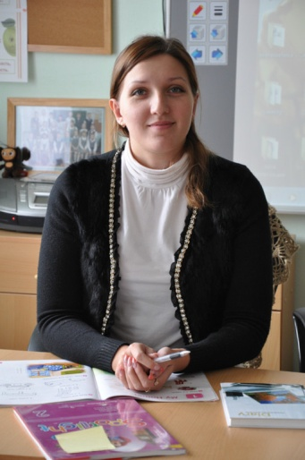
Обобщение передового педагогического опыта на тему: «Использование ИКТ на уроке английского языка, как средство повышения познавательной активности у учащихся» Автор: учитель английского языка Ю. Н. Напылова
Муниципальное бюджетное общеобразовательное учреждение
Вольгинская средняя общеобразовательная школа
601125, Владимирская обл., пос Вольгинский, улица Старовская дом 23, 8 (49243)7-14-51

Slide 2
Актуальность и необходимость стандартов, конечно, бесспорна. Учить поколение XXI века надо по-новому
личностным;
метапредметным;
предметным.

Slide 3
Формирование новой цели образования складывается из общественного договора и новых технологий. Создание информационно-образовательной среды (ИОС) является необходимым условием реализации этой цели:
информационные образовательные ресурсы;
компьютерные средства обучения;
современные средства коммуникации;
педагогические технологии;

Slide 4
Инновационные методы обучения иностранному языку
Многосторонний метод;
Метод полной физической реакции.
Естественный метод.
Активное обучение.
Преподавание иностранного языка с использованием сети Internet.

Slide 5
Новизна опыта
Я использую компьютерные технологии по следующим направлениям:
Тематическое планирование уроков
Накопление дидактического материала, создание банка информации по предмету.
Проведение уроков или элементов уроков
Разработка и проведение внеклассных мероприятий, конкурсов, викторин
Участие учеников в Интернет-олимпиадах, тестированиях.
Обобщение педагогического опыта на различных уровнях.

Slide 6
к компонентам УМК «Английский в фокусе 2» Spotlight 2
УМК «Английский в фокусе 2» ;
Учебник (Student's Book) ;
Рабочая тетрадь (Workbook) ;
Языковой портфель (My Language Portfolio) ;
Книга для учителя (Teacher's Book) ;
Контрольные задания (Test Booklet) ;
Буклет с раздаточным материалом (Picture Flashcards) и плакаты;
Аудиокассеты/CD для работы в классе ;
Аудиокассеты/CD для самостоятельной работы дома;
Видеокассета www.spotlightonrussia.ru сайт учебного курса Компоненты УМК.

Slide 7
Модули и их задачи:
Модуль 1: MyHome! — научить называть и описывать предметы мебели и части дома.
Модуль 2: MyBirthday! — научить говорить о возрасте, дне рождения и еде.
Модуль 3: MyAnimals! — научить называть животных, говорить о том, что они умеют/не умеют делать.
Модуль 4: MyToys! — научить называть игрушки, говорить, где они находятся, описывать внешность.
Модуль 5: MyHolidays! — научить говорить о погоде, одежде, каникулах и временах года.

Slide 8
Также в каждом модуле есть разделы:
Portfolio;
Spotlight on the UK;
Fun at school;
Now I know

Slide 9
Сказка The Town Mouse and Country Mouse;
Модуль Showtime;
Школьная пьеса Starlight;
Страничка Phonetics;
Поурочный англо – русский словарь Wordlist

Slide 10
Игры:
Chuckles says Snap;
Animal walk;
I spy;
Up and down;
What am I thinking?;
Pass the flashcards;
Bingo Follow the leader;
Pairs;
Words and pictures

Slide 11
Технология опыта
усвоить базовые знания по английскому языку;
систематизировать усвоенные знания;
психологически настроить на атмосферу ЕГЭ, ГИА;
сформировать навыки самостоятельной работы с учебным материалом с использованием компьютера;
сформировать навыки самоконтроля;
сформировать мотивацию к учению в целом и к английскому языку в частности;
подготовить учеников к экзамену, сформировав у них общеучебные навыки.

Slide 12
Цель опыта
Цель использования ИКТ на уроках английского языка - повышение эффективности и качества обучения учащихся по предмету.
Задачи опыта - информационно-коммуникационные технологии заняли прочное место в процессе обучения иностранному языку.

Slide 13
Результативность опыта
Общекультурное развитие учащихся
Совершенствование навыков владения компьютером
Совершенствование языкового уровня
Индивидуализация обучения (дифференцированные задания)
Самоутверждение учащихся
Повышение мотивации в изучении иностранного языка (уроки проходят “на одном дыхании”)

Slide 14
УМК «Английский в фокусе 2» Итоговый контроль изученных модулей

Slide 16
УМК «Английский в фокусе 2» Результаты анкетирования родителей в процентном соотношении:
Нравится ли Вам, что Ваш ребенок изучает «Английский язык в фокусе 2»
Да
Нет
Не очень
Требуется ли Ваша помощь ребенку в подготовке домашнего задания
Да
Нет
Не очень
Ваш ребенок изучает английский с удовольствием
Да
Нет
Не очень
Испытывает ли Ваш ребенок трудности в изучении английского языка на данном этапе
Да
Нет
Не очень

Slide 17
УМК «Английский в фокусе 2» Результаты анкетирования родителей в процентном соотношении:

Slide 18
Адресная направленность
Информационные технологии позволяют коренным образом изменить организацию процесса обучения учащихся, формируя у них системное мышление; использовать компьютеры с целью индивидуализации учебного процесса

Slide 19
В заключении хотелось бы отметить , что УМК «Английский в фокусе» совместно с ИКТ - эффективное средство повышения мотивации учащихся, уверенности в своих силах, развитие их индивидуальных способностей, ведет диалог двух культур – России и Великобритании.

Slide 20
СПАСИБО ЗА ВНИМАНИЕ

